Slide 1
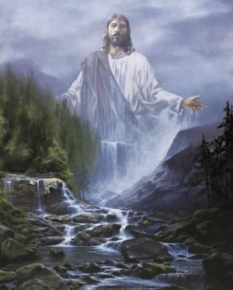


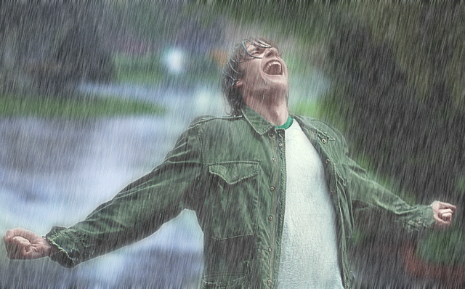
Página da Wal
Deus do Impossível
(ORAÇÃO)
Lucas Louis Gauthier
Formatação: Wal – Nepomuceno - MG

Slide 2
Eu creio e minha fé é grande,
eu creio que vai dar tudo certo,
que será mais uma batalha,
com vitória garantida.
Formatação: Wal – Nepomuceno - MG

Slide 3
Por que penso assim?
Eu creio no Deus do impossível,
no Deus que tudo pode.
Sendo da Tua vontade, o impossível
(aos nossos olhos) acontece.
Formatação: Wal – Nepomuceno - MG

Slide 4
Senhor Jesus, que naquela
cruz levou os nossos pecados,
tende compaixão de nós.
Neste momento difícil
que o mundo está enfrentando, ,
Formatação: Wal – Nepomuceno - MG

Slide 5
Abençoa a nós que estamos à frente
dessa luta, dando-nos Sabedoria para seguirmos fiéis na batalha.
Ampara as famílias e consola os corações enlutados.
Formatação: Wal – Nepomuceno - MG

Slide 6
Ajuda-nos, Pai, a vencer as dificuldades dessa vida, confiando somente em Ti.
Eu oro e agradeço em nome de Jesus, nosso Senhor e Salvador.
Amém.
Lucas Louis Gauthier
Formatação: Wal – Nepomuceno - MG

Slide 7
Créditos
ORAÇÃO DE LUCAS LOUIS GAUTHIER (Dr.)
FONTE: INTERNET
www.recantodasletras.com.br
RESPEITE OS DIREITOS AUTORAIS DE LUCAS LOUIS GAUTHIER. NÃO RETIRANDO E NEM ADULTERANDO SEUS CRÉDITOS.
Formatação: Wal – Nepomuceno - MG

Slide 8
FORMATAÇÃO: W@L
MÚSICA: ETERNALLY (Cortazar)
NEPOMUCENO - MG
Formatação: Wal – Nepomuceno - MG

Slide 9

www.sergrasan.com/wal
Wal.
“EU CREIO NO DEUS DO IMPOSSÍVEL, NO DEUS QUE TUDO PODE”...
Formatação: Wal – Nepomuceno - MG

